Slide 1


ỦY BAN NHÂN DÂN QUẬN LONG BIÊN
TRƯỜNG TIỂU HỌC ĐÔ THỊ VIỆT HƯNG
BÀI GIẢNG ĐIỆN TỬ
KHỐI 3
MÔN: TOÁN

Slide 2






Toán

Slide 3




Slide 4






Slide 5



Học tiếp
1
3
2
Notes:
Click vào số 1,2,3 để đến câu hỏi
Click con sóc để đến slide KHÁM PHÁ

Slide 6





Tìm thương trong phép chia 240 : 3 = ?
80
81
82
83
Notes:
Click hạt dẻ để về slide câu hỏi

Slide 7

Tìm số dư trong phép chia 638 : 2 = ?
1
2
0
3
Notes:
Click hạt dẻ để về slide câu hỏi

Slide 8

Phép chia 567 : 5 có mấy lượt chia ?
2
4
3
5
Notes:
Click hạt dẻ để về slide câu hỏi

Slide 9


Slide 10
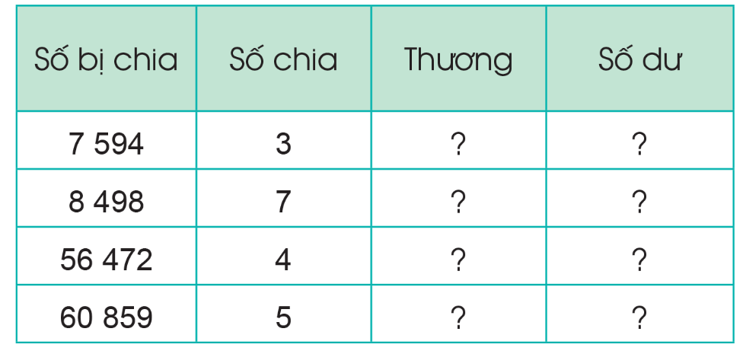
4
Số?
2 531
1
1 214
0
14 118
0
12 171
4

Slide 11
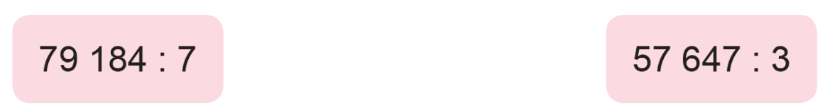
5
Thực hiện các phép chia sau rồi dùng phép nhân để thử lại:

Slide 12
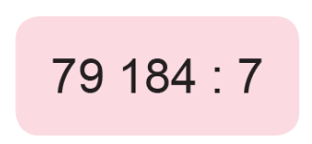
79 184
7
Thử lại
7
1
1
3
1
2
11 312
0
9
x
7
7
7
9
1
8
4
2
1
21
0
8
7
1
4
14
0

Slide 13
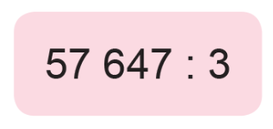
57 647
3
Thử lại
3
9
1
2
1
5
19 215
2
7
x
3
27
5
7
6
4
5
0
6
6
57 645
0
4
+
2
3
57 647
1
7
15
2

Slide 14
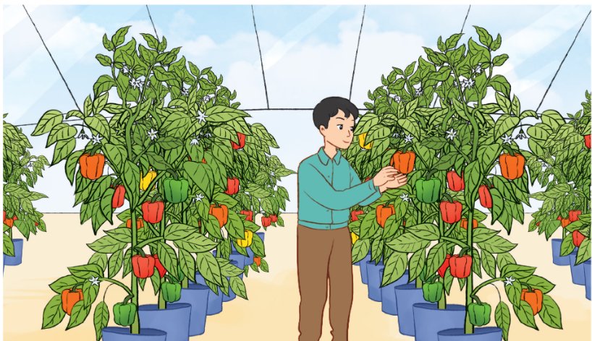
5
Trong trang trại nông nghiệp áp dụng công nghệ cao, anh Thịnh trồng 8 660 cây ớt chuông trong 4 nhà kính. Các nhà kính có số cây như nhau. Hỏi mỗi nhà kính có bao nhiêu cây ớt chuông?

Slide 15
Bài giải:
Mỗi nhà kính có số cây ớt chuông là:
8 660 : 4 = 2 165 (cây)
Đáp số: 2 165 cây ớt chuông.

Slide 16
Vận dụng

Slide 17
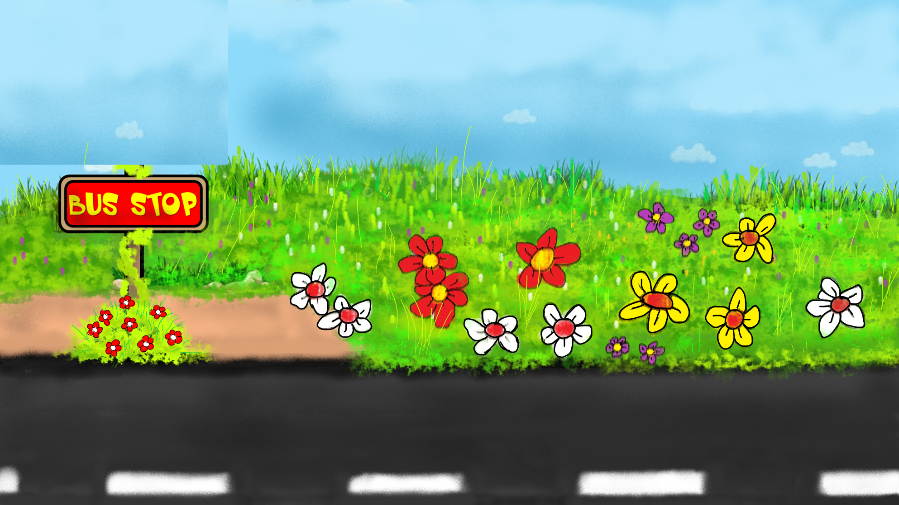






NÀO MÌNH CÙNG LÊN XE BUÝT
Hãy trả lời đúng các câu hỏi để được lên xe nhé!
HƯỚNG DẪN
Thầy cô kích vào màn hình để bắt đầu trò chơi.
Kích chuột vào màn hình để ô tô di chuyển vào và hiện câu hỏi.
Kích chuột vào màn hình để hiện đáp án
Kích chuột vào mũi tên RIGHT – nếu học sinh trả lời đúng. Tự động chạy hiệu ứng đón học sinh, kết thúc silde
Kích chuột vào mũi tên WRONG – nếu học sinh trả lời sai. Tự động chạy hiệu ứng không đón học sinh, kết thúc silde
PLAY

Slide 18

1 218 : 3 = ?
Đáp án: 406
RIGHT
WRONG

Slide 19

8 725 : 2 = ?
Đáp án: 4 362 dư 1
RIGHT/ĐÚNG
WRONG/SAI

Slide 20



2 473 : 8 = ?
Đáp án: 309 dư 1
RIGHT/ĐÚNG
WRONG/SAI

Slide 21


